Slide 1
KARDYNAŁ STEFAN WYSZYŃSKI

Slide 3
Stefan wyszyński kto to
Polski duchowny rzymskokatolicki, biskup diecezjalny lubelski w latach 1946–1948, arcybiskup metropolita gnieźnieński i warszawski oraz prymas Polski w latach 1948–1981, kardynał prezbiter od 1953, zwany „Prymasem Tysiąclecia”, mąż stanu, obrońca praw człowieka, narodu i Kościoła , doktor prawa kanonicznego, kaznodzieja, publicysta , kapelan duszpasterstwa Wojska Polskiego

Slide 4
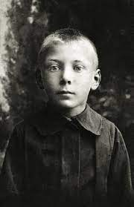
DZIECIŃSTWO
Stefan Wyszyński urodził się w dniu 3 sierpnia 1901 r. w miejscowości Zuzela nad Bugiem, na pograniczu Podlasia i Mazowsza. Polska rozdarta była wówczas między trzech zaborców.

Slide 5
Kapłaństwo
Przez całe życie tęsknił za nią. Ta tęsknota skierowała jego serce ku Matce Niebieskiej - ku tej, "która nie umiera", na Nią będzie też często wskazywał w swojej późniejszej pracy duszpasterskiej. Po ukończeniu gimnazjum w Warszawie i Łomży wstąpił do Seminarium Duchownego we Włocławku, gdzie 3 sierpnia 1924 roku został wyświęcony na kapłana.

Slide 6
WYKSZTAŁCENIE
Z mszą świętą prymicyjną pojechał na Jasną Górę. Po czterech latach studiów na Katolickim Uniwersytecie Lubelskim na Wydziale Prawa Kanonicznego i Nauk Społecznych uzyskał stopień doktora na podstawie prac: "Prawa Kościoła do szkoły". Po studiach udał się w podróż naukową po krajach Europy Zachodniej.(...). Po powrocie do kraju został profesorem nauk społecznych w Wyższym Seminarium Duchownym we Włocławku, jednocześnie prowadził intensywną działalność społeczną wśród robotników Włocławka.

Slide 7
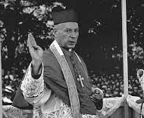
WALKA O POLSKĘ
Podczas wojny jako znany profesor-społecznik był imiennie poszukiwany przez Niemców. Błogosławiony biskup Kozal kazał księdzu Wyszyńskiemu opuścić Włocławek. Ukrywał się między innymi we Wrociszewie i w Laskach pod Warszawą.

Slide 8
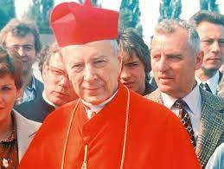
BISKUPSTWO
W 1946 r. Ojciec Święty Pius XII mianował księdza profesora Wyszyńskiego biskupem, ordynariuszem diecezji lubelskiej. Sakry biskupiej udzielił nominatowi na Jasnej Górze Prymas Polski August kardynał Hlond dnia 12 maja 1946 roku (...).Po jego śmierci 22 października 1948 ks. Biskup Wyszyński został wybrany Arcybiskupem Gniezna i Warszawy i Prymasem Polsk

Slide 9
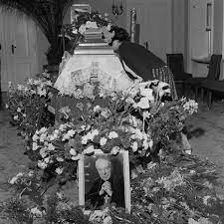
ŚMIERĆ
Gdy na stolicę apostolską wybierano Jana Pawła II, Stefan Wyszyński chorował już na ciężką chorobę. Z czasem badania wykazywały raka jamy brzusznej. W marcu 1981 r. znacznie pogorszył się stan zdrowia Prymasa. Większą część dnia spędzał w łóżku.

Slide 10
PRYMAS TYŚIĄC LECIA
28 maja 1981 r. zmarł Prymas Polski, arcybiskup gnieźnieński i warszawski, Stefan Wyszyński. Po śmierci okrzyknięto go Prymasem Tysiąclecia. Powszechnie uznano, że dzięki jego nieugiętej i zdecydowanej postawie kościół polski przetrwał okres największych prześladowań w czasach stalinowskiego reżimu i zachował swoją niezależność wobec totalitarnych władz.
222 31 maja 1981 r. tysiące ludzi oddało hołd zmarłemu Prymasowi podczas uroczystości pogrzebowych. Został pochowany w Archikatedrze Św. Jana w Warszawie.

